Slide 1
МУЗИЧНИЙ МАГАЗИН
МУЗИЧНО – ДИДАКТИЧНА ГРА ДЛЯ ДІТЕЙ СТАРШОГО ДОШКІЛЬНОГО ВІКУ
Муз. керівники ДНЗ № 115
Садовська Г. І.
Кравчук Я. Є.

Slide 2
ОПИС ГРИ:
ДІТИ ЗА ЗВУЧАННЯМ, ПОВИННІ ВГАДАТИ
МУЗИЧНИЙ ІНСТРУМЕНТ.

Slide 4
СКРИПКА

Slide 6
фортепіано
піаніно

Slide 8
БАРАБАН

Slide 12
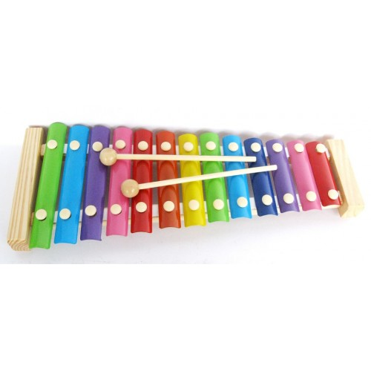
МЕТАЛОФОН

Slide 14
БАНДУРА

Slide 16
ГІТАРА

Slide 18
КОНТРАБАС

Slide 20
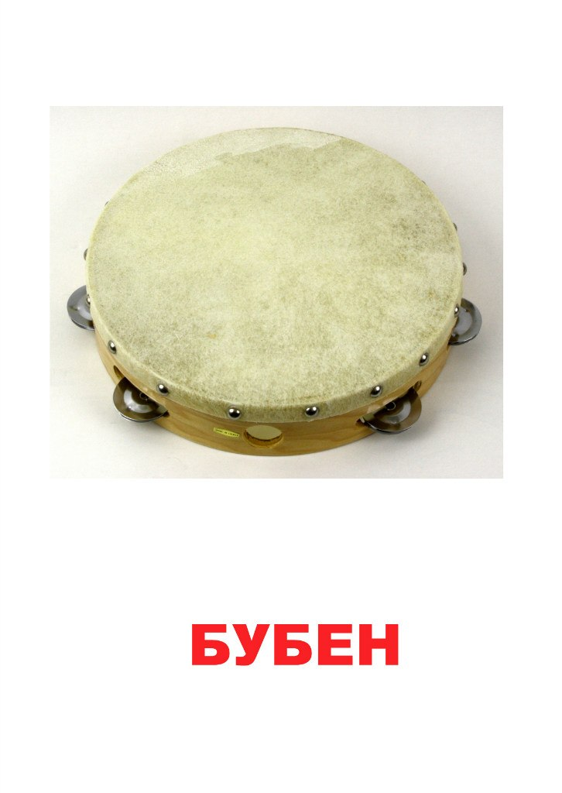

Slide 22
ВІОЛОНЧЕЛЬ

Slide 24
САКСОФОН

Slide 26
ТРУБА

Slide 28
ФЛЕЙТА

